Slide 1

SUBACCIONES
UTN Facultad Regional Resistencia
Ingeniería en Sistemas de Información
Algoritmos y Estructuras de Datos
FUNCIONES, PROCEDIMIENTOS, PARÁMETROS Y ÁMBITOS DE VARIABLES

Slide 2
ACCION PRINCIPAL
ACCION [Nombre] (PARÁMETROS) ES
[AMBIENTE] → Definición de tipos, constantes y variables (GLOBALES)
[SUB ACCIONES] > Procedimientos y Funciones del algoritmo
ALGORITMO o [PROCESO]
[ACCIONES] → Algoritmo principal
FIN ACCION

Slide 3
SUBACCIONES
SUB-ACCION [Nombre](PARÁMETROS) : [Tipo_dato_retorno] ES;
[AMBIENTE] → Definición de tipos, constantes y variables
(LOCALES)
ALGORITMO o [PROCESO]
[ACCIONES] → Algoritmo principal de la sub-acción
FIN SUB-ACCION

Slide 4
TIPO DE SUBACCIONES
FUNCIONES
PROCEDIMIENTOS
Obtener el descuento que le corresponde al Cliente
Actualizar el interés acumulado

Slide 5
QUÉ SON LOS PROCEDIMIENTOS
Un procedimiento es un subprograma que ejecuta una tarea determinada.
Son subacciones que se usan para evitar duplicación de código y conseguir programas más cortos.
Permiten dividir un problema en sub-problemas logrando de esta forma escribir más fácilmente programas grandes y complejos.

Slide 6
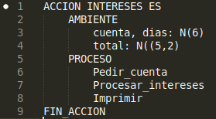
QUÉ SON LOS PROCEDIMIENTOS

Slide 7
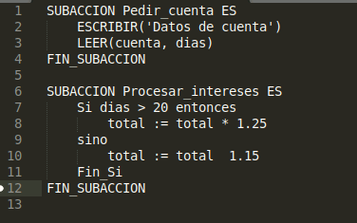
QUÉ SON LOS PROCEDIMIENTOS

Slide 8
QUÉ SON LAS FUNCIONES
Es un procedimiento que recibe valores de entrada (llamados parámetros) y el cual retorna
un valor resultado.
Adicionalmente, las funciones son sub-programas dentro de un programa, que se pueden invocar (ejecutar) desde cualquier parte del programa, es decir, desde otra función, desde la misma función o desde el programa principal, cuantas veces sea necesario.

Slide 9
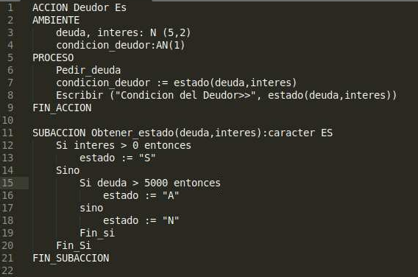
QUÉ SON LAS FUNCIONES

Slide 10
TIPO DE PARÁMETROS
POR VALOR
POR REFERENCIA

Slide 11
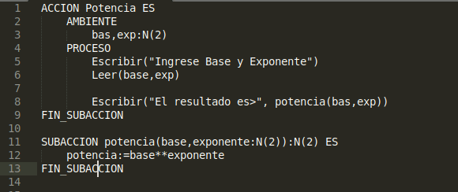
QUÉ SON LOS PARÁMETROS
A la función o procedimiento se le envía un valor que almacena en la variable correspondiente al parámetro, la cual es local, de manera que su modificación no tiene efecto en el resto del algoritmo.

Slide 12
ÁMBITO DE VARIABLES
GLOBALES
LOCALES
Se utilizan solo en la subacción que las define
Se utilizan en todo el algoritmo

Slide 13
VARIABLES GLOBALES
Son variables definidas al comienzo del algoritmo (antes de cualquier sub-acción), que se pueden usar a lo largo de todo el algoritmo, es decir, dentro del algoritmo principal y en cada sub-acción definida en el algoritmo.
VARIABLES LOCALES
Son variables definidas dentro de cada sub-acción, y que solo se pueden usar en la sub-acción, en la que son declaradas.

Slide 14
Diseñe una función que dado un número natural k, imprima los k primeros naturales.
Diseñe una función que dado un número natural n, calcule la suma de los n primeros números naturales.
Diseñe una función que dado un número natural m, si es par imprima los m primeros naturales pares y si es impar a la inversa.
Diseñar un algoritmo que lea tres números y encuentre si uno de ellos es la suma de los otros dos.
Escribir una función que dado el ingreso de un número n, devuelva la suma de sus dígitos. Por ejemplo si se ingresara el número 34, se retorna 7.

